Slide 1
Deep Learning, Keras & Aplicações
Samuel Caetano

Slide 2
Deep Learning

Slide 3
O que é Machine Learning?
Machine Learning é um ramo da Inteligência Artificial que estuda algoritmos que são capazes de aprender através de exemplos e experiência, ao invés de regras fixas, predeterminadas.

Slide 4
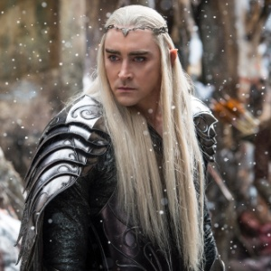
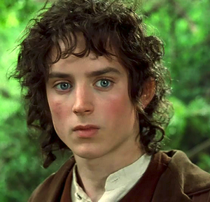
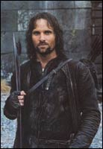
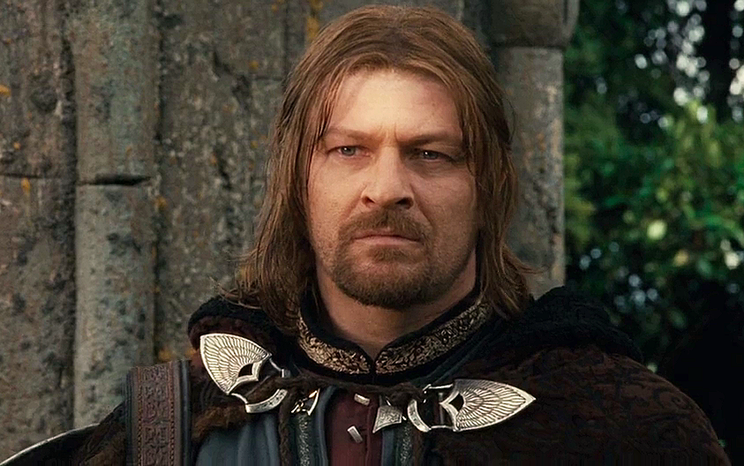
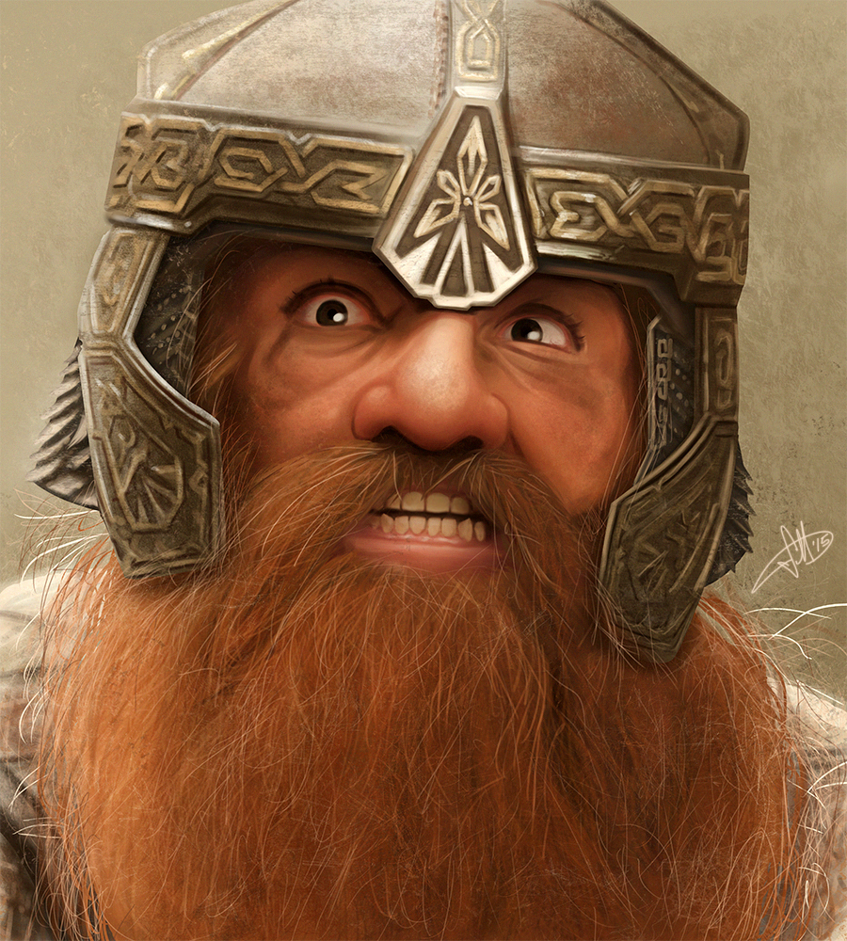
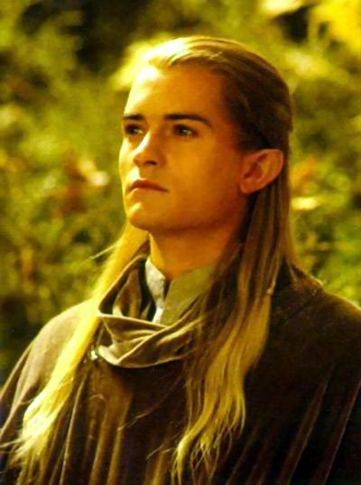
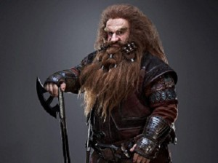
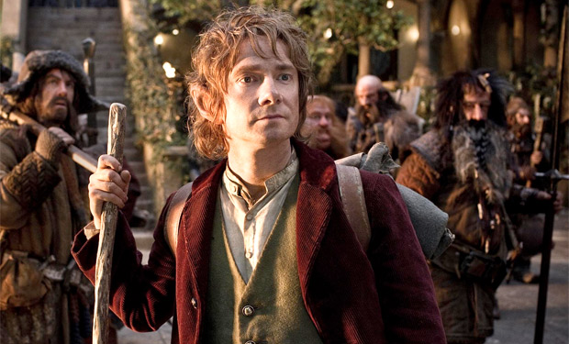
Problema 1
Dada algumas informações de uma pessoa, como classificar se ela é um hobbit, um elfo, um anão ou um humano?

Slide 5
Proposta
Altura | Peso | Comprimento do cabelo | Comprimento da barba | Rótulo
1.9 | 50 | 1. | 0. | elfo
2.00 | 55 | 1. | 0. | elfo
1.5 | 70 | 1. | 0.6 | anão
1.3 | 80 | 0.2 | 1. | anão
1.0 | 50 | 0.3 | 0. | hobbit
1.3 | 45 | 0.4 | 0.1 | hobbit
1.77 | 68 | 1. | 1. | humano
1.80 | 83 | 0.4 | 0.1 | humano

Slide 6
Tarefas de classificação
Coleta de dados para treinamento
Treinar classificador
Realizar as predições

Slide 7
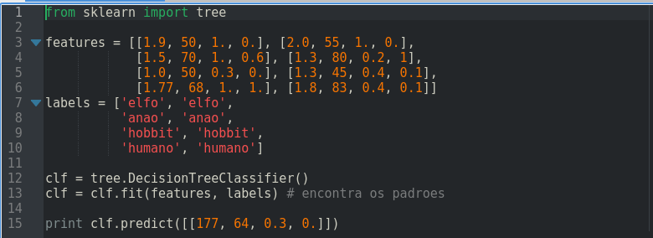
Criando um classificador
classifier1.py

Slide 8
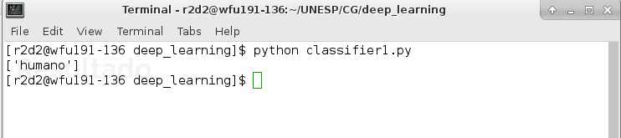
Resultado

Slide 9
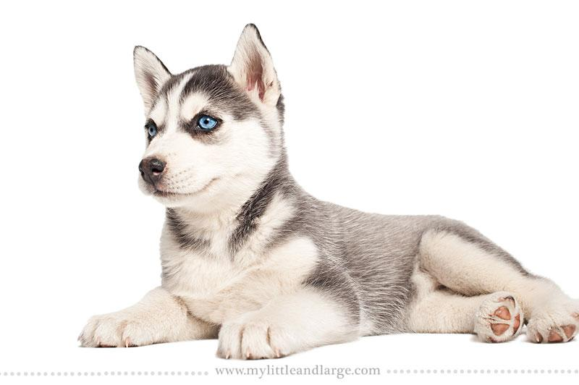
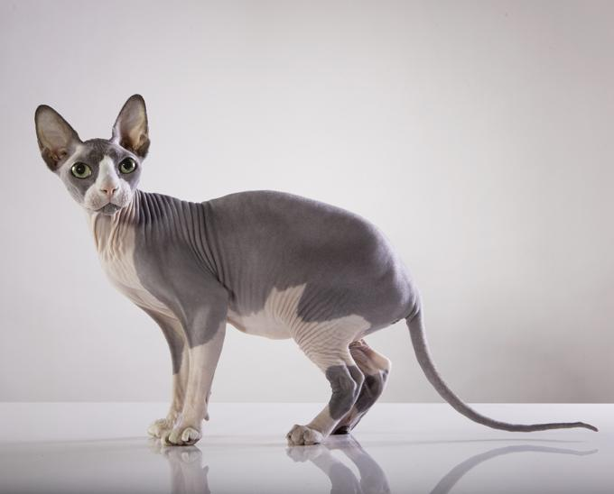
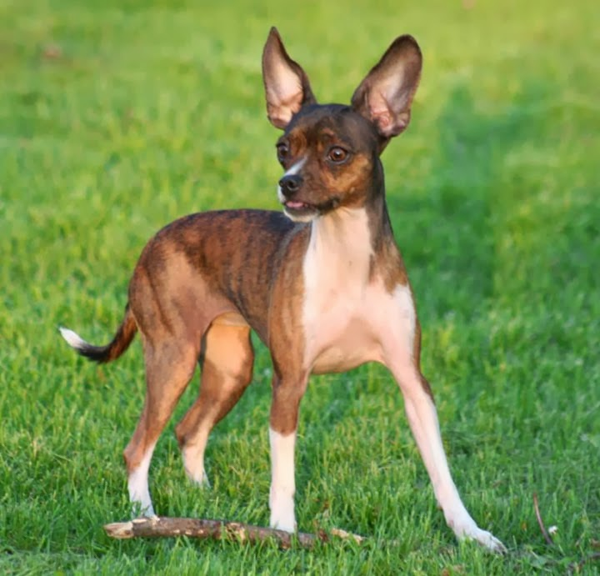
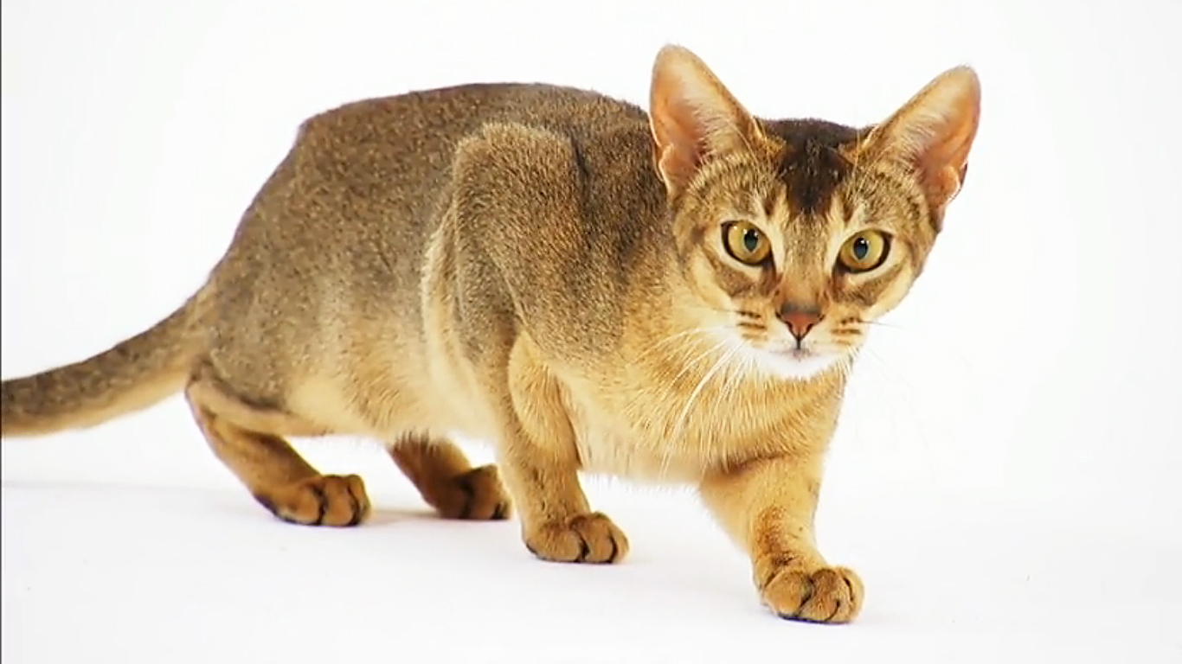
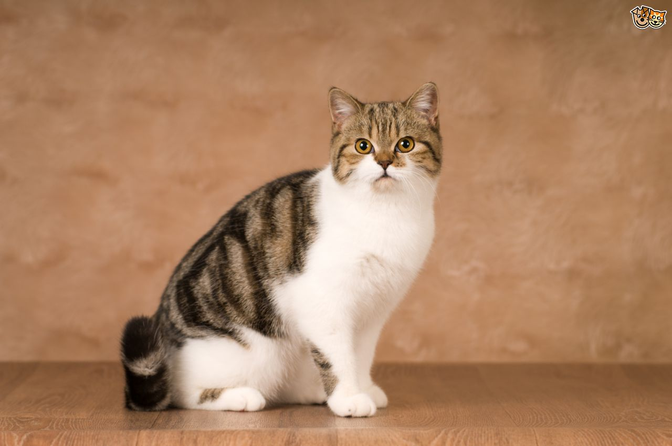
Problema 2
Como saber quais são as melhores características para descrever um dado?

Slide 10

Proposta
BACKWARD PROPAGATION
CÁLCULOS
MACHINE LEARNING OU DEEP LEARNING??
Uso de técnicas de Deep Learning
CÁLCULOS
GPU
RESTRICTED BOLTZMANN MACHINE
LAYERS
FORWARD PROPAGATION
AUTOENCODERS
APRENDIZADO SUPERVISIONADO
NEURON
CONVOLUTIONAL NEURAL NETWORKS
APRENDIZADO NÃO-SUPERVISIONADO
REDE NEURAL
LIVROS DIFÍCEIS
CÁLCULOS
PERCEPTRON

Slide 11
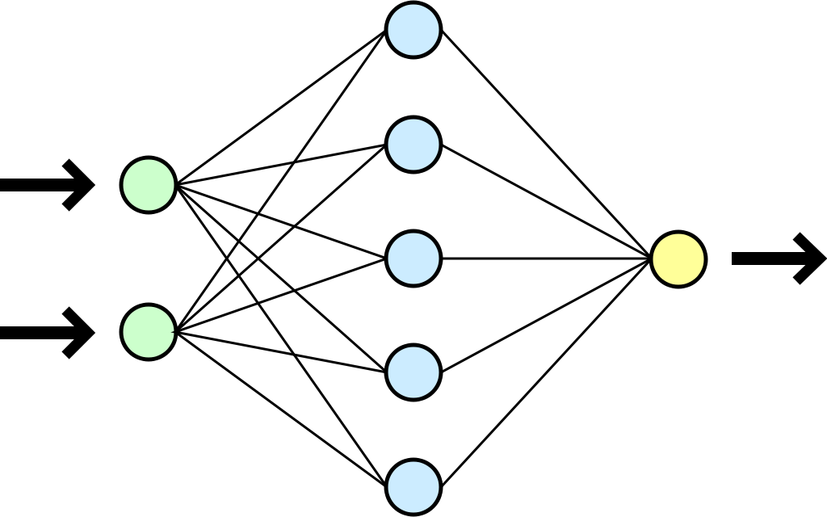
Redes Neurais
A função principal de uma rede neural é receber uma série de inputs, realizar cálculos e fornecer um output;
Composta por uma sequência de layers;
É um grafo, onde os nós são os neurons e os vértices são as ligações entre os neurons;

Slide 12
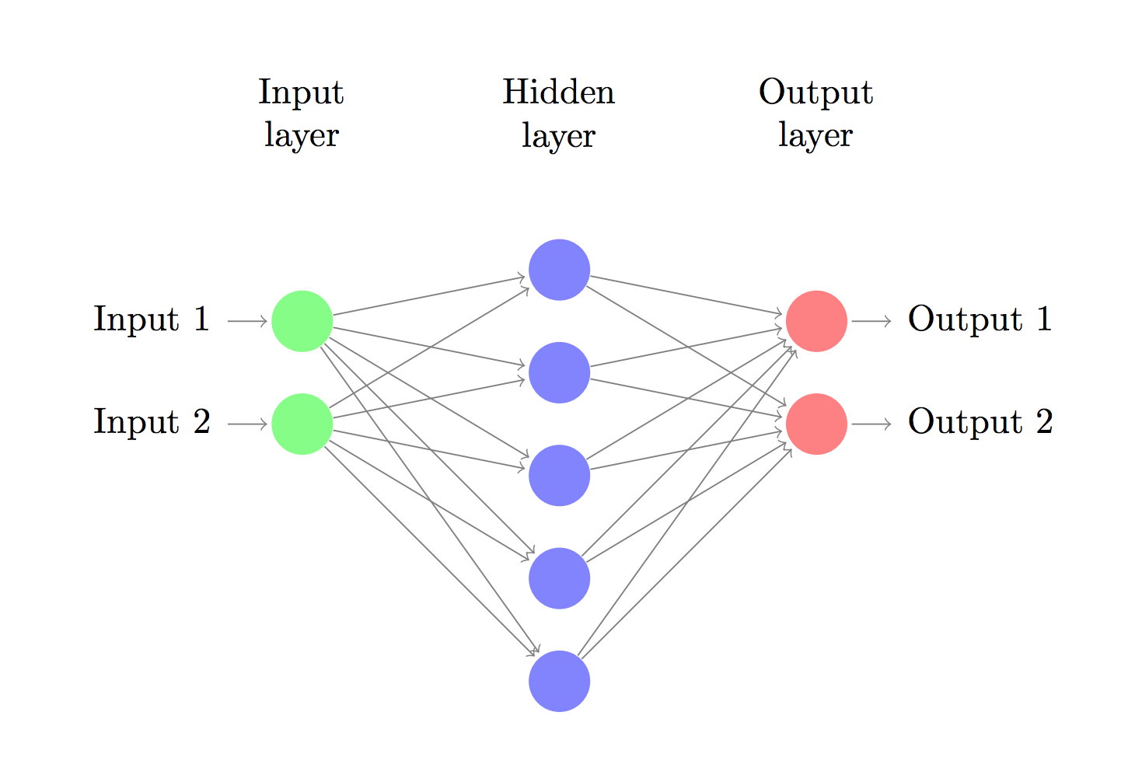
Redes Neurais

Slide 13
Redes Neurais
FORWARD PROPAGATION
Conexões são sequenciais e não voltam para neurons anteriores;
Utilizado nas primeiras aplicações de redes neurais;
Realiza os cálculos no sentido input - output;
BACKWARD PROPAGATION
Pode haver o retorno para neurons anteriores;
Realiza os cálculos no sentido output - input;

Slide 14
Gradiente
Permite colocar os pesos corretos nos vértices
É o cálculo da derivada que permite determinar o melhor peso que vai permitir o menor custo;
J = Σ(1/2)*(y - f(f(X*W1)*W2))^2,
Onde y : valor real (rótulo), X : input, W1, W2 : pesos dos hidden layers

Slide 15
Abordagens de Deep Learning
Convolutional Neural Network (CNN)
Aprendizado Supervisionado
Recurrent Networks
Deep Learning
Autoencoders
Aprendizado Não-Supervisionado
Restricted Boltzmann Machine (RBM)

Slide 16
Aprendizado Supervisionado

Slide 17
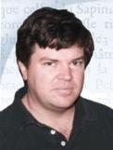
Convolutional Neural Network
Yann Lachun introduziu esse método, em 1998;
Facebook usa no reconhecimento facial das fotos em sua plataforma;
Pode ser utilizada para reconhecimento de imagem, objetos e voz;
Múltiplos layers
Conceitos importantes:
Campos receptores locais;
Pesos e bias compartilhados;
Ativação e Pooling

Slide 18
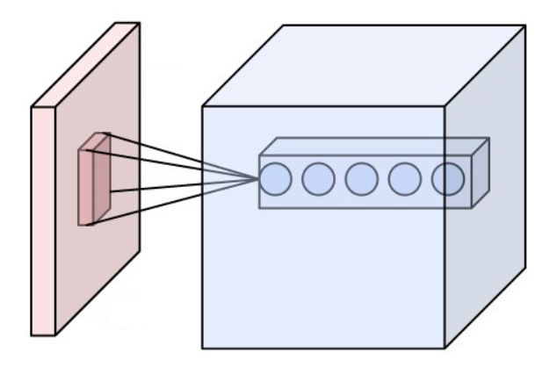
Campos Receptores Locais

Slide 19
Pesos e bias compartilhados
Os pesos dos vértices e biases dos neurons são iguais para todo um grupo de receptores;
Isso permite que diferentes grupos de receptores busquem pelo mesmo padrão;

Slide 20
Ativação & Pooling
Ativação
Aplica uma transformação no output de cada neuron através de funções de ativação;
ReLU é uma função de ativação comum
A função de ativação mapeia pelo valor positivo mais alto; se negativo então mapeia para 0;
Pooling
Reduz a dimensionalidade do output da etapa de Ativação;
Reduz para os neurons de maior bias

Slide 21
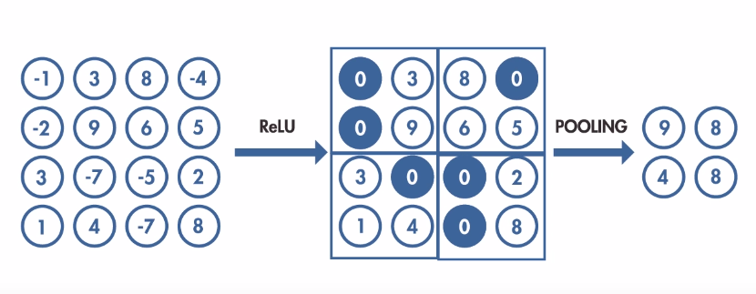
Ativação e Pooling
https://www.youtube.com/watch?v=ixF5WNpTzCA&index=5&list=PLJICSL2BecAj9gxceU1J7Xu2qIdRnFYSO

Slide 22
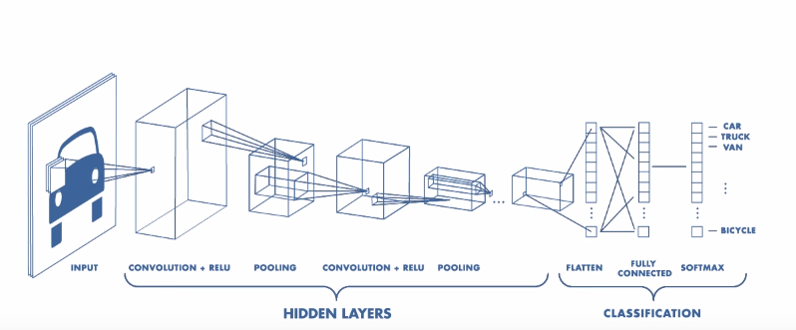
Convolutional Neural Network
https://www.youtube.com/watch?v=ixF5WNpTzCA&index=5&list=PLJICSL2BecAj9gxceU1J7Xu2qIdRnFYSO

Slide 23
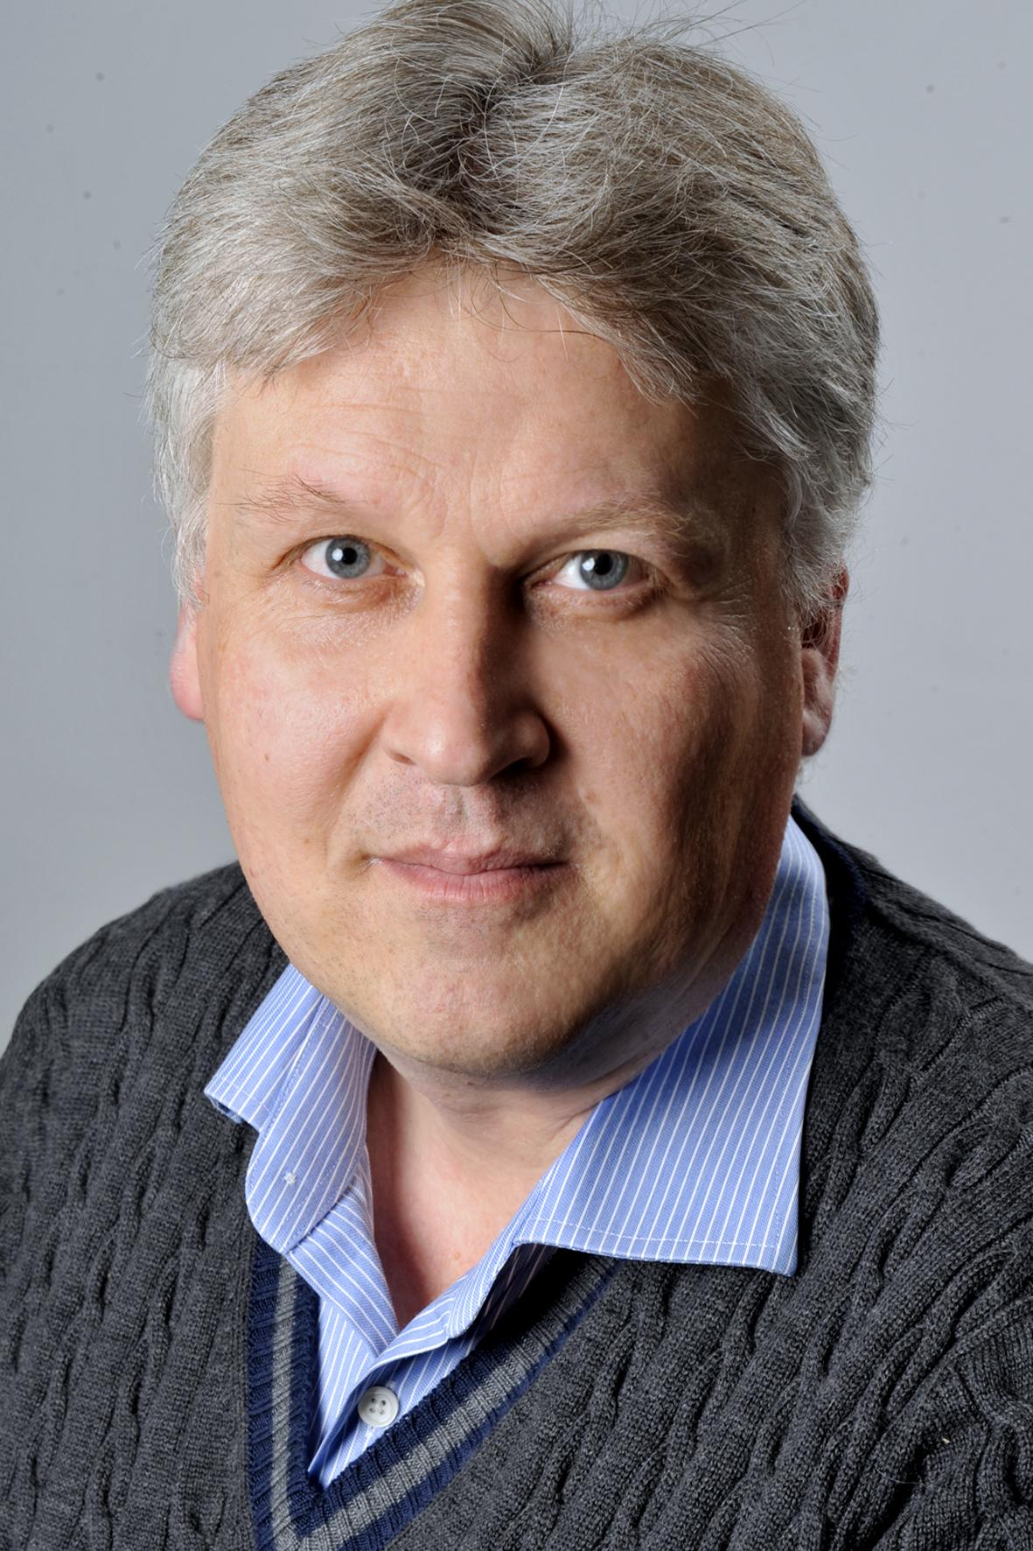
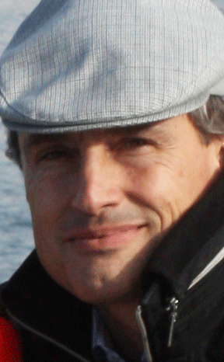
Recurrent Neural Network (RNN)
Jurgen Schmidhuben e Sepp Hochreitter;
Serve para classificar dados que variam com o tempo;
O output é uma série;
Serve como ferramenta de previsão;

Slide 24
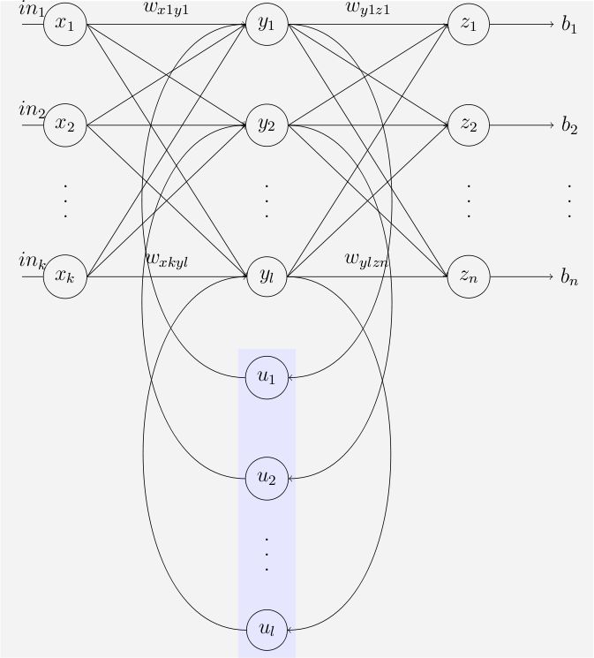
Recurrent Neural Network
https://en.wikipedia.org/wiki/Recurrent_neural_network#/media/File:Elman_srnn.png

Slide 25
Recurrent Neural Network
t = 0
t = 1
t = 2

Slide 26
Recurrent Neural Network
1 input, n outputs:
Captura de imagens;
n inputs, 1 output:
Classificação de documentos;
n inputs, n outputs:
Classificar vídeos frame a frame;

Slide 27
Recurrent Neural Network
Problemas:
A previsão se torna mais imprecisa conforme o tempo passa;
Solução:
Aplicar uma técnica chamada Gating;

Slide 28
Aprendizado Não Supervisionado

Slide 29
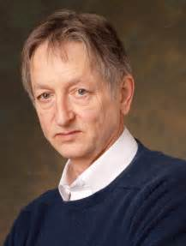
Restricted Boltzmann Machine (RBM)
Geoff Hinton;
Encontra padrões nos dados reconstruindo os inputs a partir dos outputs;

Slide 30
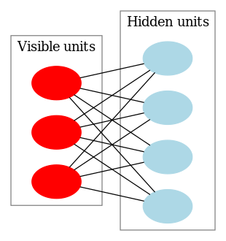
Restricted Boltzmann Machine (RBM)
https://upload.wikimedia.org/wikipedia/commons/e/e8/Restricted_Boltzmann_machine.svg

Slide 31
Restricted Boltzmann Machine (RBM)
Algoritmo de reconstrução do input:
Forward pass, armazena resultado no Hidden Layer;
Backward pass, armazena resultado no Visible Layer;
Compara o resultado, repete até que a variação seja baixa;

Slide 32
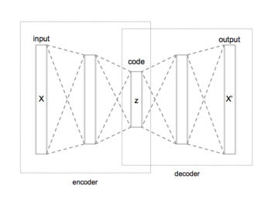
Autoencoders
Semelhante ao RBM;
Aplica dois passos sucessivamente;
https://en.wikipedia.org/wiki/Autoencoder#/media/File:Autoencoder_structure.png

Slide 33
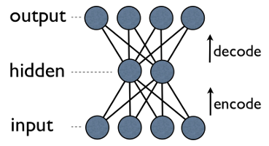
Autoencoders
https://i.stack.imgur.com/Zwsmz.png

Slide 34
Keras

Slide 35

Keras
Biblioteca de Rede Neural escrita Python;
Trabalha lado a lado com o TensorFlow e Theano;
Prototipagem fácil e rápida;
Redes convolucionais e recorrentes, assim como a combinação de ambas;
Lançado em 2015

Slide 36
Keras
Princípios
Amigável ao desenvolvedor;
Modularidade, tudo são módulos;
Extensibilidade, módulos são facilmente adicionados à outros;
Trabalha com o Python!

Slide 37

TensorFlow
Desenvolvido pela Google Brain;
Usa Python!
Permite construir aplicações que utilizam Deep Learning;
Baseia-se em data flows;
Nós são dados ou operações matemáticas;
Vértices são caminhos percorridos por tensors;
Suporta qualquer tipo de modelo computacional, desde possa ser um data flow;
Keras permite flexibilidade entre os tipos de deep nets;
Lançado em 2015;

Slide 38
Aplicações

Slide 39
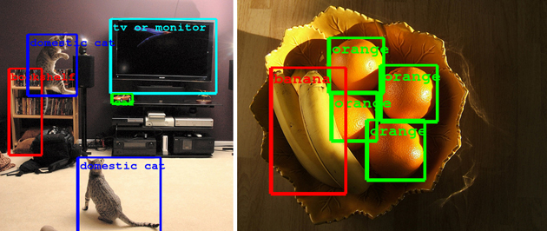
Aplicações - Reconhecimento de objetos
https://s.aolcdn.com/hss/storage/midas/cb433fb6c234b014394ad56714ceee8b/200707597/google-image-recognition-tech.jpg

Slide 40
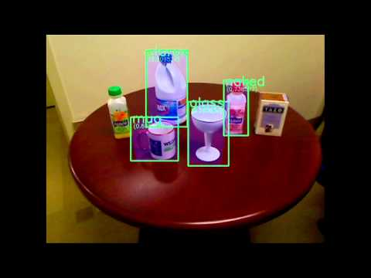
Aplicações - Reconhecimento de objetos
https://youtube.com/watch?v=tlC2O9T9jks

Slide 41
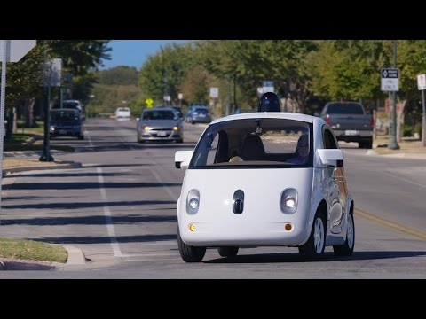
Aplicações - Carros autônomos
https://www.youtube.com/watch?v=uHbMt6WDhQ8

Slide 42
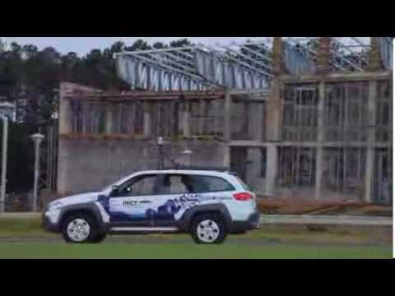
Aplicações - Carros autônomos
https://www.youtube.com/watch?v=3chjXuVx8Fs

Slide 43
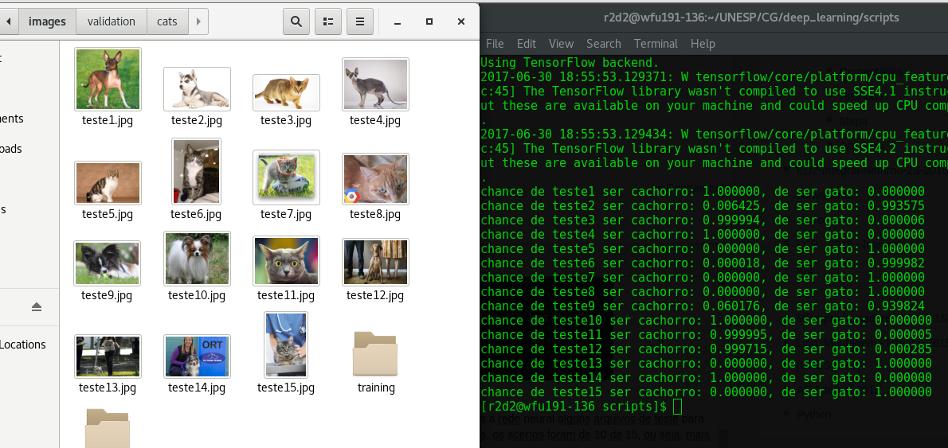
Aplicações - Reconhecedor de Imagens

Slide 44
Referências
Machine Learning with Google Developers, https://goo.gl/YjYxyW
Keras Documentation, https://keras.io/
Tensor Flow, https://www.tensorflow.org/
Introduction to Deep Learning, https://goo.gl/x1ZVmS
Deep Learning Simplified, https://goo.gl/6WTGbm

